Slide 1
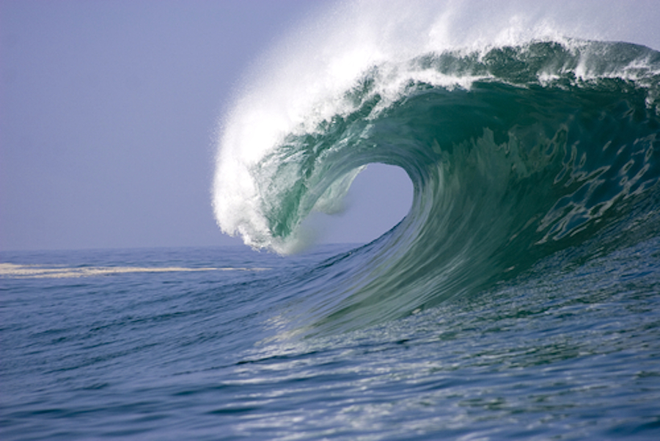
Hoe werk die Heilige Gees gawes in ‘n Gemeentebyeenkoms?

Slide 2


Slide 3

Johannes 4: 23 &24

Slide 4

Psalm 51:17 – 19
God loves acts of worship, small and large

Slide 5

“These people make a big show of saying the right thing, but their hearts aren’t in it.”
Jesaja 29:13

Slide 6

Waar kom die erediens vandaan?

Slide 7
1 Corinthians 14:26
“ When you gather for worship, each one of you be prepared for something that will be useful for all...”

Slide 8


Slide 9
Woordriglyne
Alle Profesie moet Bemoedig, Versterk en Vertroos (1 Kor. 14:3,24,25)
Almal kan Profeteer (vers 31)
Ons maak beurte (vers 31)
Ons toets die Profetiese woord (vers 29)
‘n Profesie KAN wag (vers 32)

Slide 10
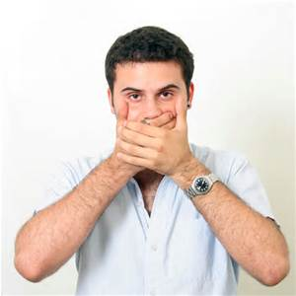


Slide 11
Woordriglyne
Daar moet orde wees (vers 33)
Die mense wat die gawes beoefen moet bekend wees (1 Tessalonisense 12:5,6)
Tale moet uitgele word (1 Kor 14:27)
Tale is ‘n teken vir ongelowiges (vers 22)

Slide 12

Riglyne
Praat gewone Afrikaans
Oppas vir : “So spreek die Here !”

Slide 13


